Slide 1
第十三节课
观察创造—组拼与创新

Slide 2


Slide 3


Slide 4
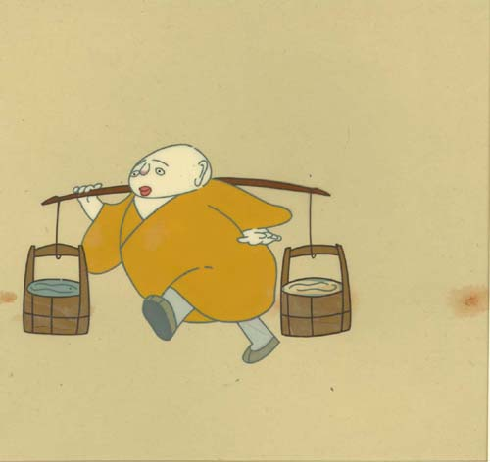
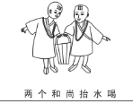
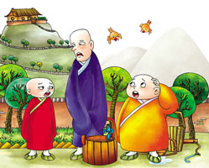


Slide 5
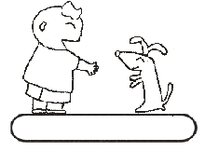
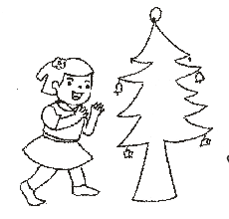
课外练习
①逗小狗（二副七巧板）
②圣诞夜（二副七巧板）
③用七巧板组拼出《神笔马良》的故事情节。

Slide 6
谢谢观赏

